Slide 1
СОЗДАНИЕ СУВЕНИРНОГО ПРОДУКТА
Бочарникова Елена Владимировна

Slide 2
2
Предпроектный анализ
Цели:
Формирование имиджа Главы международной Евразийской столицы - Председателя Екатеринбургской городской Думы Е.В.Ройзмана;
Личное продвижение Главы города.
Задачи:
Презентация сувенирной продукции целевой аудитории.
Повышение узнаваемости главы города среди иностранных бизнес-партнеров и иностранных студентов, обучающихся в ВУЗах города.
Продвижение города на международном уровне.

Slide 3
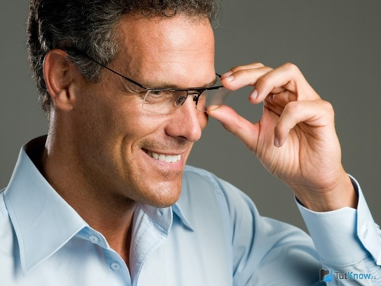
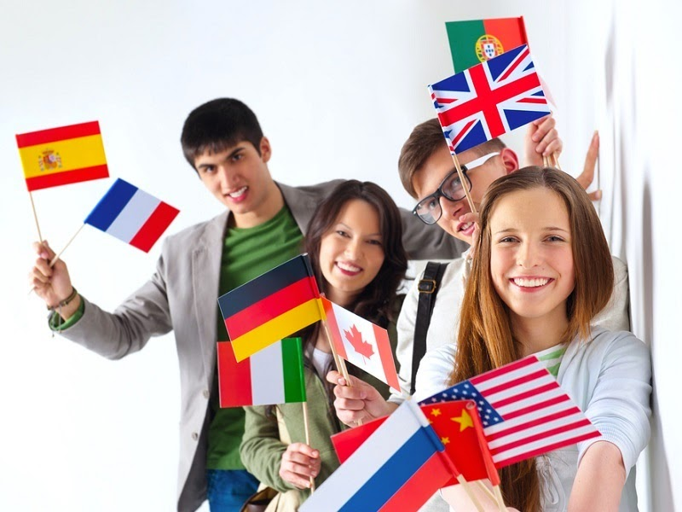
3
Предпроектный анализ
Существующая и потенциальная ЦА
Бизнес-партнеры:
возраст от 30 до 65 лет, преимущественно мужчины, семейное положение, как и религия не имеет значения, иностранцы, высокий достаток (доход), деловой образ жизни, финансовые мотивы, рассмотрение Екатеринбурга как места расположения бизнеса, офиса или филиала своей компании.
Иностранные студенты:
возраст от 18 до 35 лет, пол не имеет значение, преимущественно незамужние и неженатые молодые люди, допустима любая религия, иностранцы, средний или высокий достаток (в семье), свободный активный образ жизни, рассмотрение Екатеринбурга как места для дальнейшего проживания, работы, старта бизнеса.

Slide 4
4
Предпроектный анализ
Анализ сувенирной продукции, даримой коллегами своим иностранным партнерам
Представители власти и местного самоуправления | Даримая сувенирная продукция | Актуальность применения | Ассоциации с городом Екатеринбургом
Администрация города Екатеринбурга | - | - | -
Министерство международных и внешнеэкономических связей Свердловской области | Настольный набор из малахита | Средняя | Столица каменного пояса
Министерство инвестиций и развития Свердловской области | статуэтки «стела Европа-Азия» | Низкая, средняя | Евразийский город
Уральская торгово-промышленная палата | - | - | -

Slide 5
7
Дизайнпроектирование
Разработка концепции
Екатеринбург имеет возможность обрести неформальный статус Евразийской столицы. Привлекаемую аудиторию составляют иностранные бизнес-партнеры и студенты, обучающиеся в ВУЗах города, планирующие начать бизнес, открыть офис или филиал своей компании в Екатеринбурге. Им важно внимание власти. В рамках проведения специальных мероприятий с участием Главы города и целевой аудиторией, планируется вручение сувенирного магнита. Данный шаг позволяет сохранить положительные впечатления от встречи и является решением одной из задач по формированию международного имиджа города Екатеринбурга как Евразийской столицы.

Slide 6
11
Проведение исследования
Выборка 100 человек.
73 иностранных студента, обучающихся в УрФО, УрГПУ и УрГЭУ-СИНХ.
27 иностранных бизнесменов (из Англии, Ирландии, Германии, Китая, США, Южной Африки, Бразилии, Индии), планирующих открыть представительство своего бизнеса или филиал в Екатеринбурге.

Slide 7
12
Проведение исследования
Первый этап - актуализация
Знание представителей власти города Екатеринбурга
Знание достопримечательностей города Екатеринбурга

Slide 8
13
Проведение исследования
Второй этап –конкретизация
Узнавание изображенной личности и достопримечательностей
Привлекательность изображения

Slide 9
14
Проведение исследования
Второй этап –конкретизация
Конкретизация привлекательности
Ассоциации с городом Екатеринбургом при просмотре изображения

Slide 10
15
Проведение исследования
Второй этап –конкретизация
Правильность одновременного использования образа мэра и других объектов

Slide 11
16
Проведение исследования
Третий этап –креативность
Возможность выбора символа Екатеринбурга как международной Евразийской столицы
Желаемый сувенир из города Екатеринбурга

Slide 12
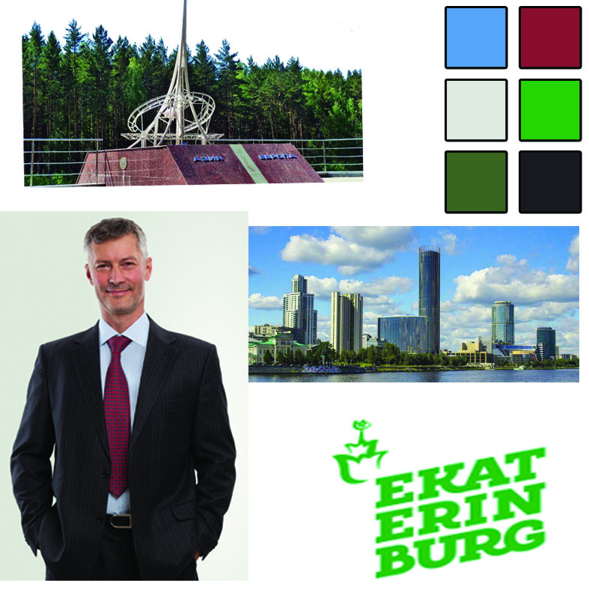
8
Дизайнпроектирование
Составление мудборда

Slide 13
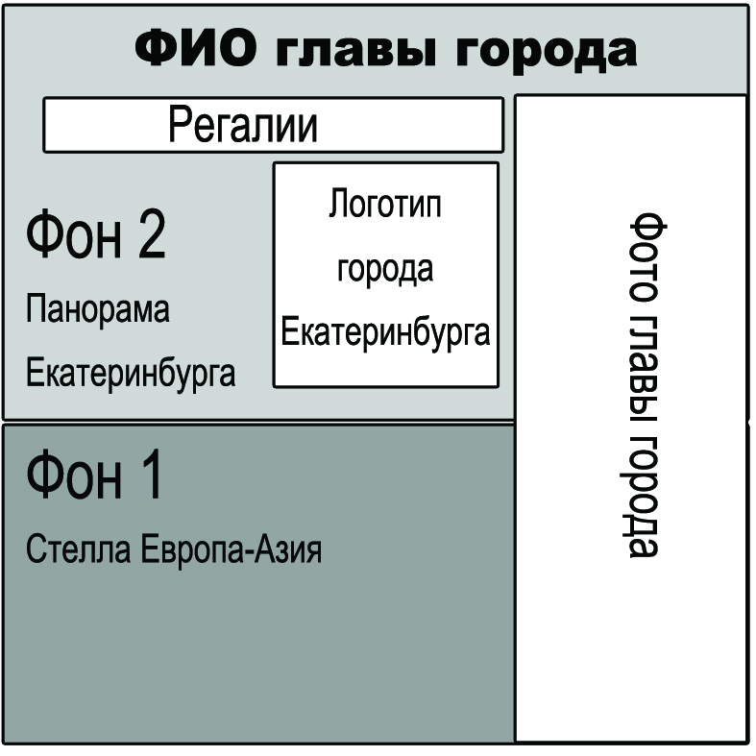
9
Дизайнпроектирование
Создание прототипа

Slide 14
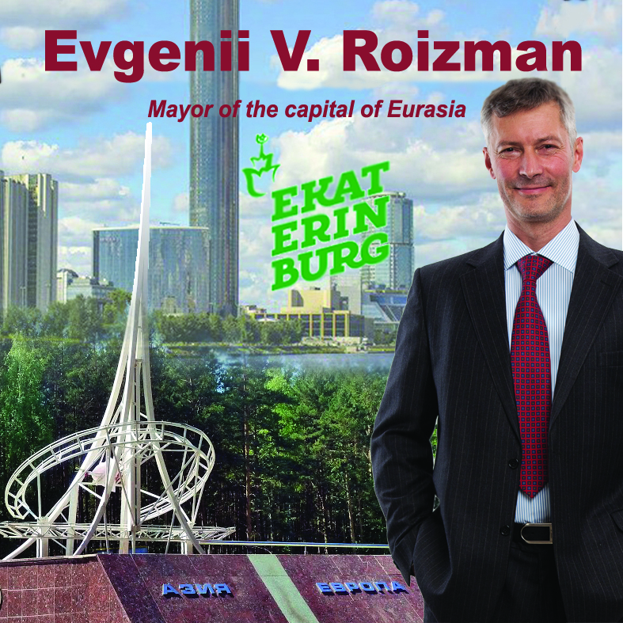
10
Дизайнпроектирование
Создание макета

Slide 15
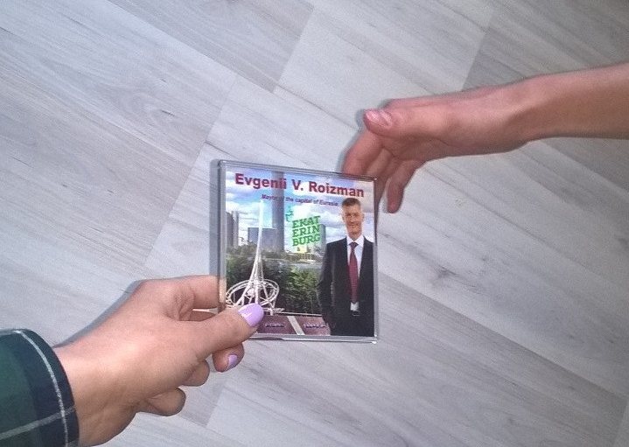
17
Изготовление сувенирного магнита

